Slide 1
Метод сгущения учебной информации

Slide 2
Несоответствие объема необходимых знаний количеству отведенного времени (интенсификация учебного процесса)
Задача педагога — сделать простым и понятным материал, с тем чтобы большее количество информации было усвоено за меньший промежуток времени

Slide 3
Технология графического сгущения учебной информации и фреймовый подход в педагогике вызвано требованиями к качеству современного образования.
Главное достоинство таблиц, схем быстрый переход для взаимодополнения, удобный визуальный ряд. И это особо актуальна в связи с тем, что некоторые задания олимпиад, ГИА и ЕГЭ рассчитаны на учащихся с ведущим визуальным каналом восприятия и визуализации информации. Использование схем на уроках является «палочкой-выручалочкой» в ситуациях, когда нет времени на изучение какого-либо материала. Схема поможет дать самое основное и в сжатые сроки.

Slide 4
Сгущение учебной информации реализуется именно в методе погружений.
Метод погружения позволяет учащимся увидеть изучаемые явления в целом и во взаимосвязи, учителю – свободно компоновать учебный материал в соответствии с задачей каждого конкретного погружения. При этом содержание погружения на конкретную тему не будет ограничиваться только этой данной темой, практические задания будут разработаны так, чтобы учащиеся могли видеть взаимосвязи всех разделов тем.

Slide 7
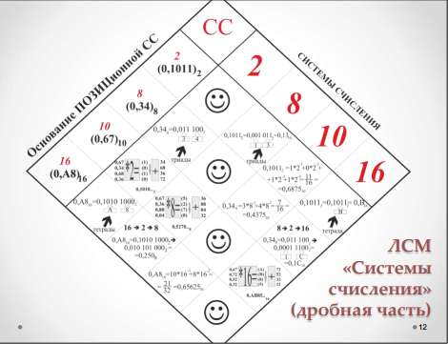

Slide 10
Вывод:
- сократить время на изучение теории с использованием вводно-блочной таблицы, высвободив время на формирование практических умений и навыков;
- добиться целостного осмысления и обобщения полученной информации учащимися;
- повысить степень осознанности знаний, полученных не путем заучивания, а методом установления логических связей;
- индивидуализировать работу учителя с учащимися.

